Slide 3
Chapter 04
자바 웹 개발 개요

Slide 4
서블릿과 JSP
REST API와 JAX-RS
스프링 프레임워크와 자바 웹 개발

Slide 5
서블릿과 JSP의 등장 배경을 이해한다.
스프링 프레임워크의 개념을 이해한다.
REST API의 개념과 동작 과정을 익힌다.

Slide 6
Section 01
서블릿과 JSP

Slide 7
서블릿이란?
서블릿
자바 기반의 웹 프로그램 개발을 위해 만들어진 기술
자바로 작성된 프로그램을 실행할 수 있는 서버 소프트웨어(톰캣)를 통해 관리됨
서블릿을 실행하기 위해서는 톰캣과 같은 서블릿 컨테이너가 필요함
이러한 서버 소프트웨어는 일반적으로 WAS(Web Application Server)로 불리기도 함

Slide 8
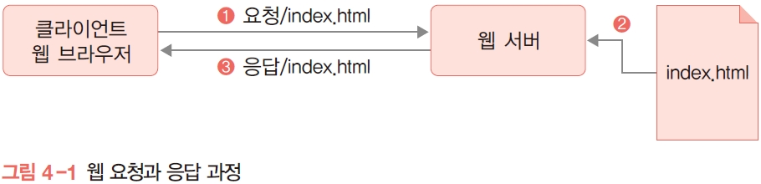
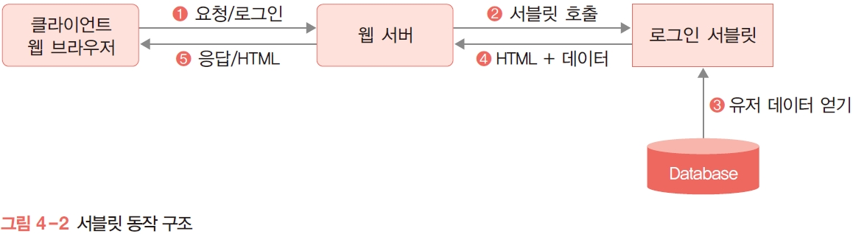
서블릿이란?
기본적인 웹의 요청과 응답 과정
서블릿의 역할

Slide 9
서블릿이란?
JSP의 등장 배경
서블릿은 HTML과 데이터를 조합하는 방식에 어려움이 있음
이를 해결하기 위해 JSP가 등장함

Slide 10
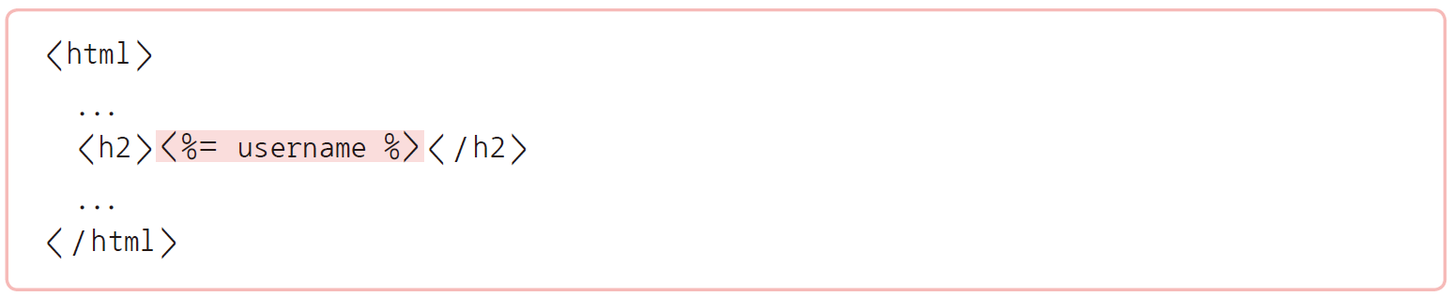
JSP란?
JSP(Java Server Pages)
서블릿에서 HTML과 데이터 결합을 손쉽게 처리하기 위해 만들어짐
HTML에서 자바 코드를 사용할 수 있는 구조
따라서 JSP는 HTML에 자바 코드를 더한 형태로 구성되며, 컨테이너에 의해 서블릿 형태의 자바 코드로 변환 후 컴파일되어 컨테이너에 적재되는 구조가 됨
JSP 문법 자체는 page 지시어 선언 부분을 제외하면 HTML 파일 구조와 동일함
CSS, 자바스크립트 사용 형식 또한 동일함

Slide 11
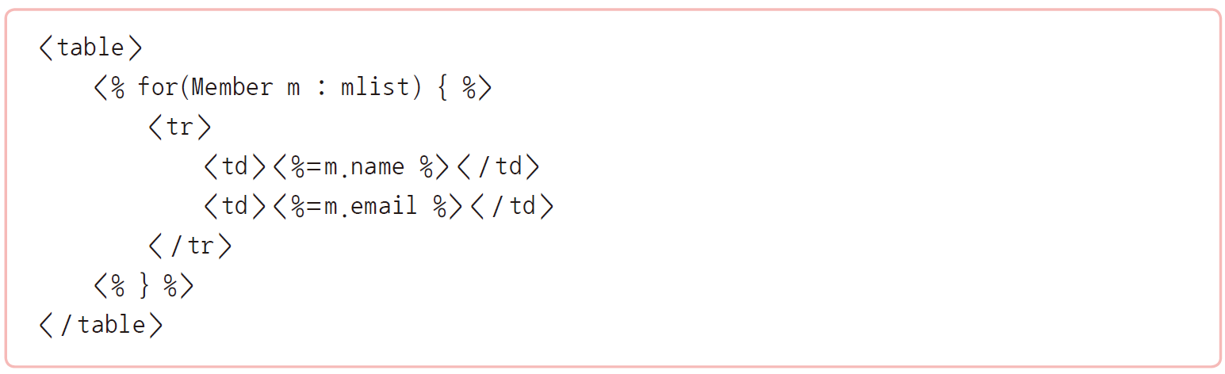
JSP란?
JSP의 문제점
데이터를 반복해서 출력하거나 조건을 체크해야 하는 경우 단순한 HTML 문법만으로는 처리할 수 없기 때문에 자바 코드를 중간중간 사용해야 함
HTML 부분은 서블릿 컨테이너(톰캣)에 의해 out.println( )을 사용하는 형태로 변환됨
따라서 JSP는 HTML이 아니라 서블릿 형태의 프로그램으로 변환되는 것임

Slide 12
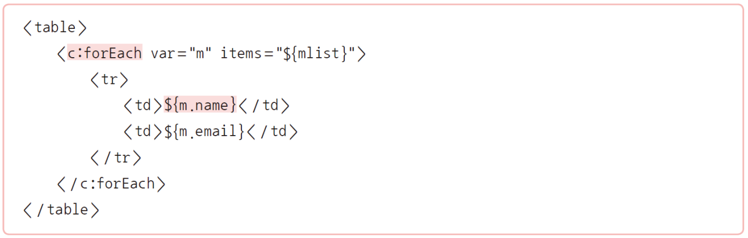
JSP란?
JSTL/EL
JSP의 구조적 문제를 해결하기 위해 커스텀 태그를 기반으로 하는 JSTL(JSP Standard Tag Library) 및 EL(Expression Language)이 도입됨
JSP보다 훨씬 구조적이고 가독성도 높음
MVC 패턴과 함께 서블릿과 결합되어 자바 웹 개발의 정석으로 자리 잡아옴

Slide 13
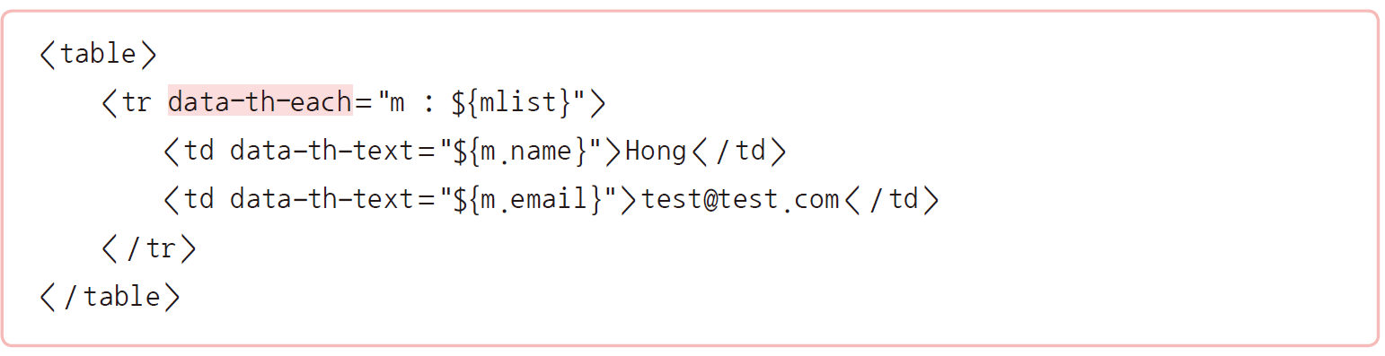
JSP란?
JSP 대체 솔루션
JSP의 주된 대체 솔루션인 스프링 프레임워크와 Vue.js에서 사용하는 형식
스프링 프레임워크의 기본 템플릿 엔진인 타임리프를 사용하는 경우
JSP와 EL 부분은 동일하지만 JSTL 대신 HTML 태그에 data-*- 속성을 사용하기 때문에 서버 실행 없이도 디자인 확인함

Slide 14
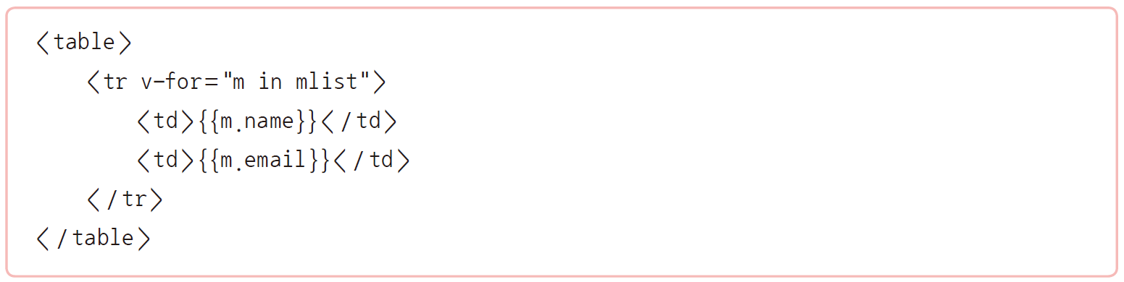
JSP란?
JSP 대체 솔루션
JSP의 주된 대체 솔루션인 스프링 프레임워크와 Vue.js에서 사용하는 형식
Vue.js를 이용한 클라이언트 사이드 렌더링(CSR)을 사용하는 경우
타임리프와 유사하게 v-* 형태의 속성을 사용함
프런트엔드 방식이기 때문에 해당 속성은 자바스크립트로 동작하는 Vue.js에서 처리함

Slide 15
Section 02
REST API와 JAX-RS

Slide 16
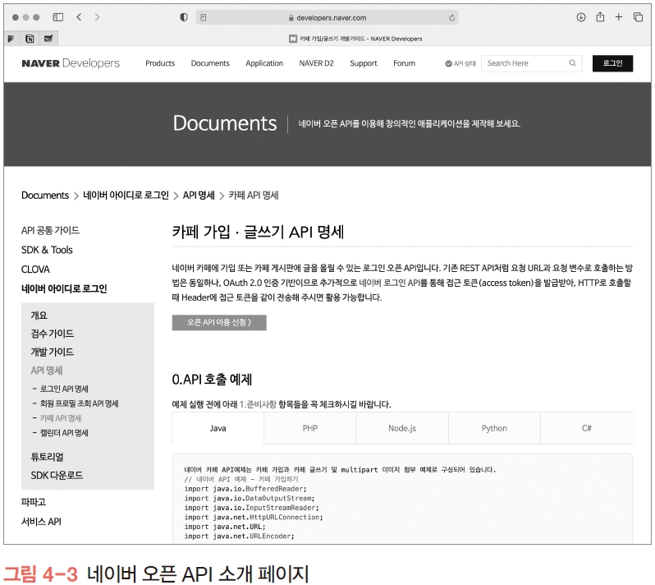
REST API란?
REST(REpresentational State Transfer)
네트워크상에서 클라이언트와 서버 사이의 통신을 구현하는 방법 중 하나
대부분의 Open API는 REST 아키텍처를 기반으로 만들어져 있음

Slide 17
REST API란?
REST(REpresentational State Transfer)
서버 응답을 앞에서 언급한 다양한 형태로 전달하는 개념임
HTTP의 기본 응답이 HTML인데 이를 JSON 등 다른 규격을 사용하는 것으로 접근함
이에 따라 웹을 단순히 브라우저에서 콘텐츠를 이용하는 브라우저 서비스가 아닌 데이터를 주고받기 위한 API 서비스의 형태로 발전시킨 계기가 됨
안정되고 검증된 웹 기술을 그대로 사용할 수 있음
성능, 안정성, 보안, 백업, 분산 등 여러 인프라의 재활용이 가능함

Slide 18
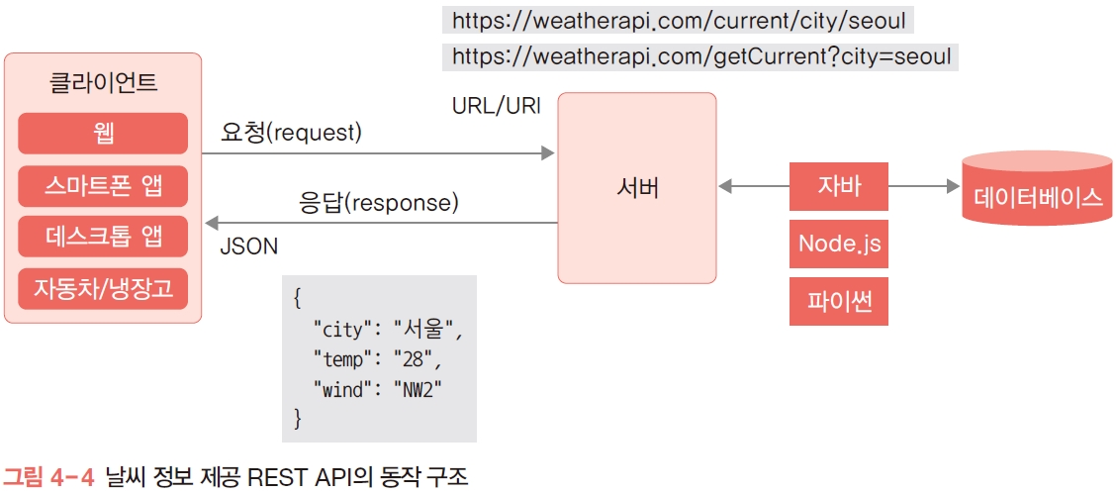
REST API란?
REST API의 동작 구조

Slide 19
JAX-RS란?
자바 웹 개발에서 REST API를 구현하는 방법
JAX-RS 사용
스프링 프레임워크의 RestController 사용
스프링 프레임워크 없이 개발한다면 JAX-RS를 사용함
스프링 프레임워크를 사용한다면 두 방법 중 한 가지를 선택해서 사용할 수 있음
호환성을 위해서라면 JAX-RS를 사용하는 것이 좋음
스프링만 사용한다면 스프링의 RestController를 사용하는 것이 편리함

Slide 20
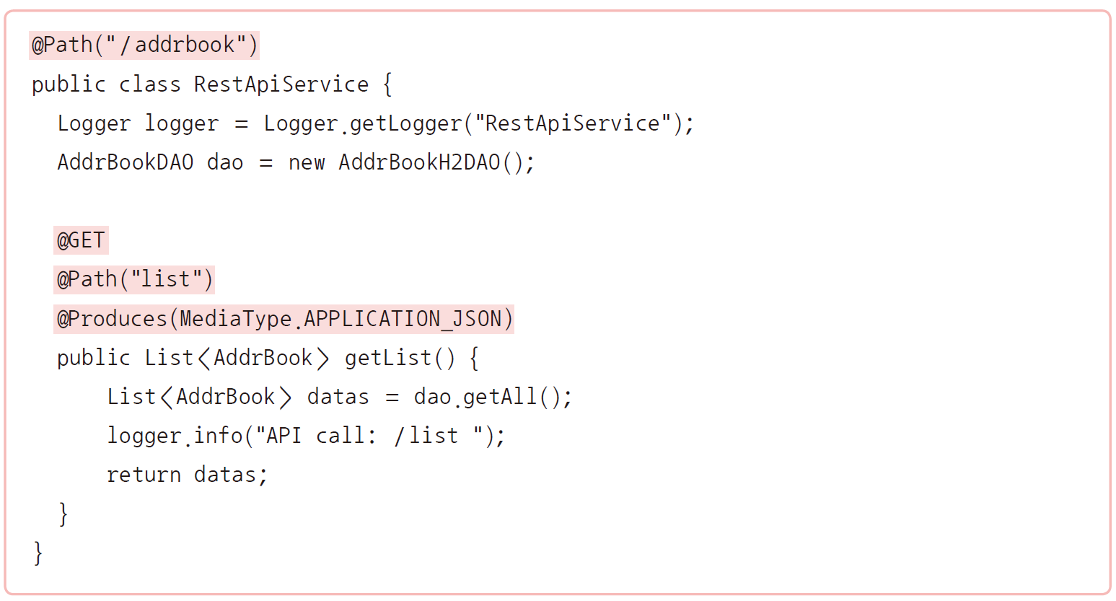
JAX-RS란?
JAX-RS 사용하는 경우
자바에서 REST API 개발을 위한 서버 프로그램의 표준 규격

Slide 21
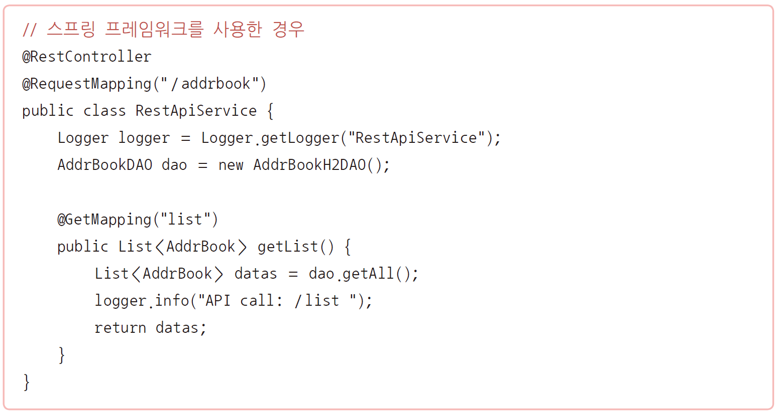
JAX-RS란?
REST API만 스프링 프레임워크를 사용하는 경우

Slide 22
Section 03
스프링 프레임워크와 자바 웹 개발

Slide 23
스프링 프레임워크란?
스프링 프레임워크(Spring Framework)
자바 기반의 오픈소스 프레임워크
Java EE에서 요구하는 수준의 복잡한 기능을 Java EE를 사용하지 않고 구현하고자 시작됨
스프링 프레임워크의 특징
경량 컨테이너
객체 생성, 소멸과 같은 생명 주기를 관리하며 스프링 컨테이너로부터 필요한 객체를 얻어 올 수 있음
제어의 역행(Inversion of Control, IoC) 지원
메서드나 객체의 호출 제어권이 사용자가 아닌 프레임워크에 있어 필요에 따라 스프링에서 사용자의 코드를 호출함
의존성 주입(Dependency Injection, DI) 지원
각 계층이나 서비스 간에 의존성이 존재할 경우 프레임워크가 서로 연결해줌
관점 지향 프로그래밍(Aspect-Oriented Programming, AOP) 지원
트랜잭션이나 로깅, 보안과 같이 여러 모듈에서 공통적으로 사용하는 기능의 경우 해당 기능을 분리하여 관리할 수 있음

Slide 24
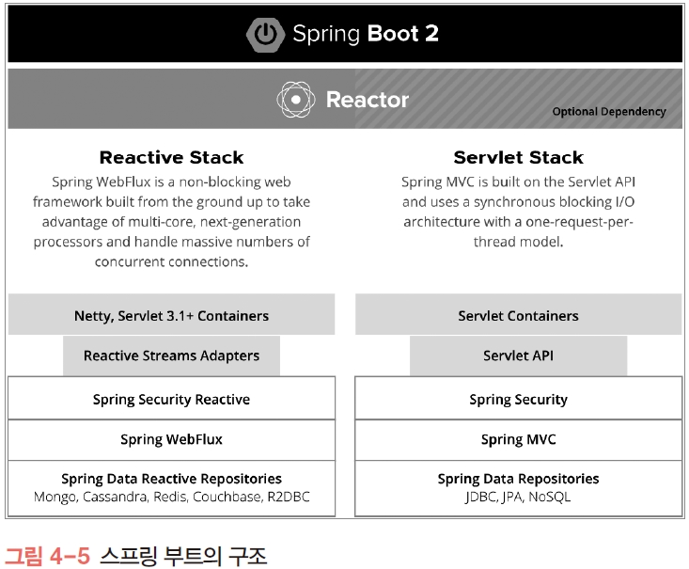
스프링 부트란?
스프링 부트(Spring Boot)
스프링 프레임워크 프로젝트를 손쉽게 시작할 수 있도록 하며 개발과 관련한 스프링 구성요소를 편하게 관리할 수 있도록 함
2021년의 최신 스프링 프레임워크는 5.x로 핵심 프레임워크 외에 여러 서브 프로젝트로 구성되어 있으며 실제 사용은 주로 스프링 부트를 통해 이루어짐
스프링 부트 2에서는 리액티브 스택(Reactive Stack)과 서블릿 스택(Servlet Stack)을 구분하고 있음

Slide 25
스프링 부트란?
서블릿 스택(Servlet Stack)
기존과 같이 서블릿 API에 기반한 동기 방식의 블로킹(Blocking I/O) 구조를 사용하며 하나의 요청은 하나의 스레드로 처리됨
아파치 톰캣과 같은 서블릿 컨테이너를 사용하며 전통적인 Spring MVC 기반의 서버 프로그램 개발과 JPA, JDBC, NoSQL 데이터베이스 지원을 포함함
리액티브 스택(Reactive Stack)
새로운 비동기 논블로킹(Non-blocking I/O) 구조를 사용하며, 멀티코어 시스템의 장점을 살리고 대규모 사용자 접속을 처리하는 데 유용한 구조로 설계됨
네티(Netty), 언더토우(Undertow) 및 서블릿 3.1 이상의 컨테이너를 사용하며 Spring WebFlux라고 하는 새로운 프레임워크를 사용해 개발함
최신 스프링 프레임워크의 사양이라고 해서 무조건 사용해야 하는 것은 아니고 필요에 따라 모델을 선택해 사용할 수 있음

Slide 26
스프링 부트란?
리액티브 스택에 적합한 경운
비동기 논블로킹 리액티브 개발
효율적으로 동작하는 고성능 웹 애플리케이션
서비스 간 호출이 많은 마이크로 서비스 아키텍처MSA 구현

Slide 27
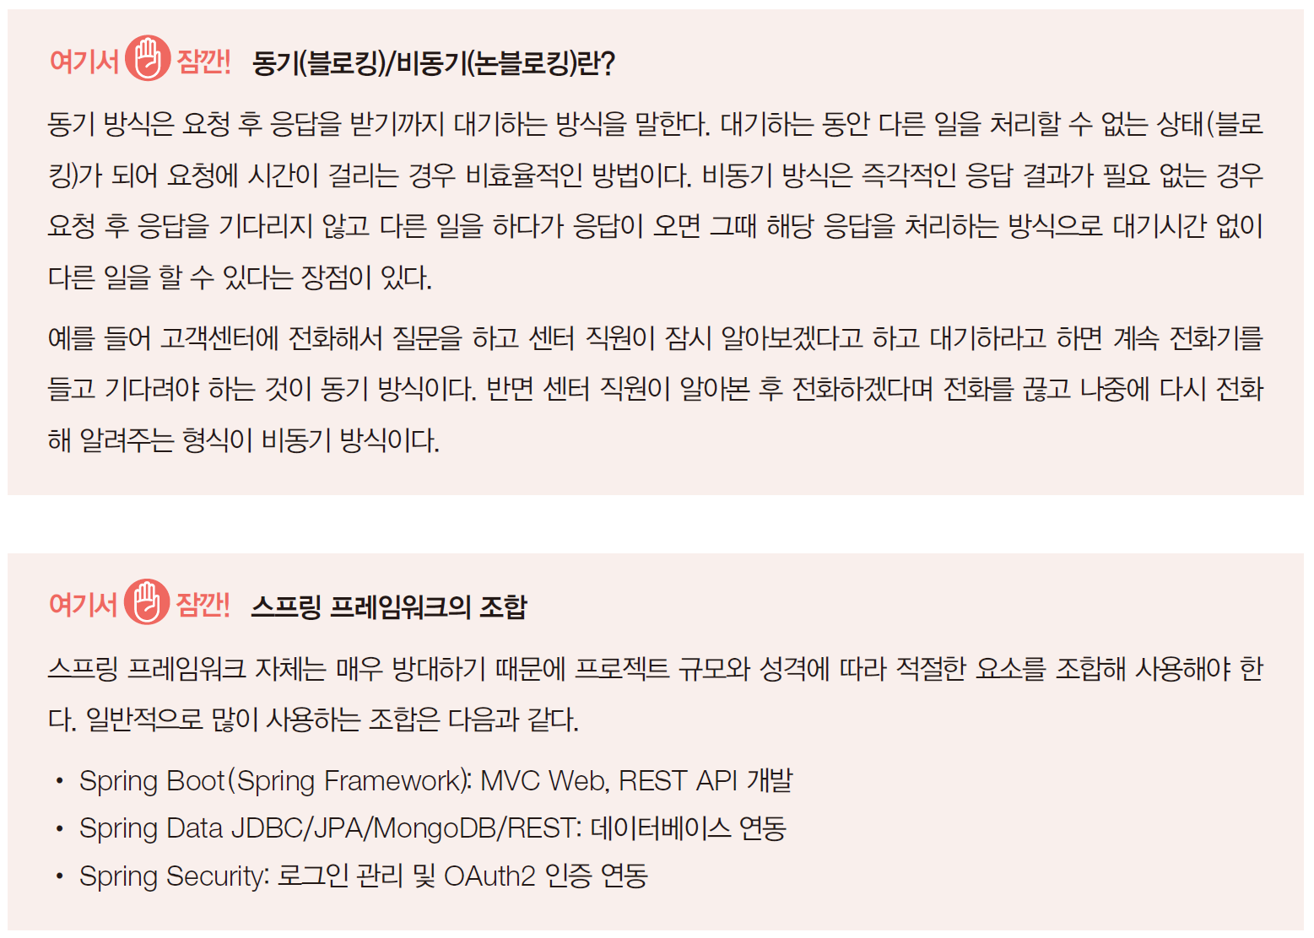
스프링 부트란?

